Slide 1
Совещание с представителями профессиональных образовательных организаций
и территориальных управлений министерства образования и науки Самарской области
ФОРМА ФЕДЕРАЛЬНОГО СТАТИСТИЧЕСКОГО НАБЛЮДЕНИЯ № СПО-1
ПОКАЗАТЕЛИ ИЗ ФОРМЫ СПО-1, ВЛИЯЮЩИЕ НА РЕЗУЛЬТАТЫ ФЕДЕРАЛЬНЫХ МОНИТОРИНГОВ.
РАЗЪЯСНЕНИЯ ПО ЗАПОЛНЕНИЮ ОТДЕЛЬНЫХ РАЗДЕЛОВ ФОРМЫ СПО-1.
ЭТАПЫ РАБОТЫ ПО ПОДГОТОВКЕ ФОРМЫ СПО-1 в 2022 году.
03 октября 2022
Серокурова Л.В., методист ЦПО Самарской области

Slide 2
ФОРМА ФЕДЕРАЛЬНОГО СТАТИСТИЧЕСКОГО НАБЛЮДЕНИЯ № СПО-1
Изменения в форме ФСН № СПО-1 (утверждены приказом Росстата от 19.09.2022 № 645):
п.2.5 (Обучение лиц
с ограниченными возможностями здоровья и
инвалидов)
добавлена строка 06 - Всего студентов с ограниченными возможностями здоровья, инвалидов, детей-инвалидов
добавлены строки 17–22 - Из общей численности (из стр. 06) с нарушениями: зрения / слуха / опорно-двигательного аппарата / интеллектуального развития /
с другими нарушениями /
с множественными нарушениями
п.3.2 (Распределение персонала по стажу работы),
п.3.5 (Сведения об иностранных работниках),
п.3.6 (Движение работников) графы 6-12
заполняются ежегодно
(ранее заполнялись с периодичностью
1 раз в 3 года)
п.3.4 (Сведения о повышении квалификации
и (или) профессиональной переподготовке персонала)
удалена графа 17 «Из общего числа прошли повышение квалификации по программам, основанным на опыте союза "Молодые профессионалы" (Worldskills Russia)»
Раздел 3.7 (Распределение персонала
по возрасту и полу)
в п.3.7.1 и п.3.7.2 добавлена графа 24 - «средний возраст, лет»
Данные приводятся по состоянию на 01.10.2022, за исключением особо оговоренных случаев, в частности:
- прием, выпуск, приём на работу - включают данные за период с 01.10.2021 по 30.09.2022;
- ожидаемый выпуск показывается за период с 01.10.2022 по 30.09.2023 (кроме графы 28 - прошли промежуточную аттестацию с использованием механизма демонстрационного экзамена – показывается за период с 01.10.2021 по 30.09.2022).

Slide 3
ФОРМА ФЕДЕРАЛЬНОГО СТАТИСТИЧЕСКОГО НАБЛЮДЕНИЯ № СПО-1
Влияние показателей из формы СПО-1 на федеральные мониторинги
Мониторинг качества подготовки кадров («СПО-мониторинг»)
Мотивирующий мониторинг деятель-ности региональных органов исполнительной власти
СПО-1
Комплексная оценка соответствия системы СПО потребностям экономики РФ (синхронизация)
Мониторинг показателей эффективности деятельности руководителей субъектов РФ
Узконаправленные мониторинги, проводимые в форме запросов отдельных показателей деятельности ПОО

Slide 4
ФОРМА ФЕДЕРАЛЬНОГО СТАТИСТИЧЕСКОГО НАБЛЮДЕНИЯ № СПО-1
ПОКАЗАТЕЛИ ИЗ ФОРМЫ СПО-1,
ВЛИЯЮЩИЕ НА РЕЗУЛЬТАТЫ ФЕДЕРАЛЬНЫХ МОНИТОРИНГОВ
Показатель
ЧИСЛО ОБРАЗОВАТЕЛЬНЫХ ПРОГРАММ СПО, реализуемых с использованием сетевой формы реализации образовательных программ.
П.1.2 «СПО-1» - графа 6.
Учитывается удельный вес в общем числе реализуемых образовательных программ СПО.
Показатель
ЧИСЛЕННОСТЬ СТУДЕНТОВ, обучающихся по образовательным программам СПО с использованием сетевой формы реализации образовательных программ.
П.1.2 «СПО-1» - графа 7.
Учитывается удельный вес в общей численности студентов, обучающихся по программам СПО.

Slide 5
ФОРМА ФЕДЕРАЛЬНОГО СТАТИСТИЧЕСКОГО НАБЛЮДЕНИЯ № СПО-1
Сетевая форма реализации образовательных программ осуществляется с использованием ресурсов нескольких организаций, осуществляющих образовательную деятельность, а также, при необходимости, с использованием ресурсов иных организаций (научных, медицинских организаций, организаций культуры, физкультурно-спортивных и иных организаций, обладающих ресурсами, необходимыми для осуществления обучения, проведения учебной и производственной практики и осуществления иных видов учебной деятельности, предусмотренных соответствующей образовательной программой).
!!! К сетевой форме реализации образовательных программ относятся в том числе образовательные программы, реализуемые с применением практико-ориентированной (дуальной) модели. Основными требованиями являются:
наличие договора о сотрудничестве между образовательной организацией и профильной организацией-работодателем, который предусматривает сетевую форму реализации образовательных программ;
наличие не менее чем у 10% обучающихся по данной образовательной программе договоров между профильной организацией-работодателем и обучающимся (ученический договор, договор о прохождении практики, договор о целевом обучении).
наличие не менее одного структурного подразделения на предприятиях реального сектора экономики и в организациях социальной сферы, осуществляющих деятельность по профилю данной образовательной программы, использующихся для проведения практических занятий с обучающимися.

Slide 6
ФОРМА ФЕДЕРАЛЬНОГО СТАТИСТИЧЕСКОГО НАБЛЮДЕНИЯ № СПО-1
Показатель
ЧИСЛО РЕАЛИЗУЕМЫХ ОБРАЗОВАТЕЛЬНЫХ ПРОГРАММ, прошедших профессионально-общественную аккредитацию работодателями и их объединениями.
П.1.2 «СПО-1» - графа 4.
Учитывается удельный вес в общем числе реализуемых образовательных программ СПО.
Профессионально-общественная аккредитация профессиональных образовательных программ представляет собой признание качества и уровня подготовки выпускников, освоивших такую образовательную программу в конкретной организации, осуществляющей образовательную деятельность, отвечающими требованиям профессиональных стандартов, требованиям рынка труда к специалистам, рабочим и служащим соответствующего профиля. Профессионально-общественная аккредитация проводится на добровольной основе.
Формирование и ведение перечня организаций, проводящих профессионально-общественную аккредитацию образовательных программ среднего профессионального образования и (или) соответствующих дополнительных профессиональных программ, основных программ профессионального обучения, осуществляются Министерством просвещения Российской Федерации с последующим размещением перечня в открытом доступе на официальном сайте Министерства просвещения Российской Федерации.
Подробнее см. в ст. 96 Федерального закона от 29.12.2012 N 273-ФЗ "Об образовании в Российской Федерации".

Slide 7
ФОРМА ФЕДЕРАЛЬНОГО СТАТИСТИЧЕСКОГО НАБЛЮДЕНИЯ № СПО-1
Показатели
ЧИСЛО ПОДАННЫХ ЗАЯВЛЕНИЙ О ПРИЕМЕ НА ОБУЧЕНИЕ по образовательным программам СПО за счет бюджетных ассигнований на условиях общего приема по очной форме обучения (в том числе отдельно по профессиям и специальностям ТОП-50).
П.2.1.1 «СПО-1»:
графа 4 (число поданных заявлений);
графы 10, 12, 14 (численность принятых на обучение).
Данные дублируются в п.2.8 строка 01 (Результаты приема по уровню образования).
ЧИСЛЕННОСТЬ ПРИНЯТЫХ НА ОБУЧЕНИЕ по образовательным программам СПО за счет бюджетных ассигнований на условиях общего приема по очной форме обучения (в том числе отдельно по профессиям и специальностям ТОП-50).
Учитывается отношение указанных показателей (в расчете на 100 бюджетных мест).
ТОП-50 - профессии и специальности, соответствующие списку 50 наиболее востребованных на рынке труда, новых и перспективных профессий, требующих среднего профессионального образования (приказ Минтруда России от 26.10.2020 г. № 744).

Slide 8
ФОРМА ФЕДЕРАЛЬНОГО СТАТИСТИЧЕСКОГО НАБЛЮДЕНИЯ № СПО-1
Показатель
ЧИСЛЕННОСТЬ СТУДЕНТОВ, обучающихся по образовательным программам СПО:
- общая;
- по очной форме*;
- за счет бюджетных ассигнований*;
- по профессиям и специальностям ТОП-50*.
П.2.1.2 «СПО-1» - заполняется
по состоянию
на 01.10.2022.
* Учитывается удельный вес в общей численности студентов, обучающихся по программам СПО.
Показатель
ЧИСЛЕННОСТЬ СТУДЕНТОВ, обучающихся по образовательным программам СПО на основе договоров о целевом обучении.
П.2.1.2 «СПО-1» - графа 57.
Учитывается удельный вес в общей численности студентов, обучающихся по программам СПО.
!!! Обратить внимание на заполнение п.2.1.3 (Распределение выпуска) графы 18, 27 – выпуск из числа студентов, заключивших договор о целевом обучении, п.2.3 (Обучение по договорам о целевом обучении).

Slide 9
ФОРМА ФЕДЕРАЛЬНОГО СТАТИСТИЧЕСКОГО НАБЛЮДЕНИЯ № СПО-1
Показатель
ЧИСЛЕННОСТЬ ВЫПУСКНИКОВ, обучавшихся по образовательным программам СПО на условиях общего приема, получивших оценки «хорошо» и «отлично» по результатам государственной итоговой аттестации.
П.2.1.3 «СПО-1» - графа 15.
Учитывается удельный вес в общей численности выпускников по программам СПО на условиях общего приема.
Показатель
ЧИСЛЕННОСТЬ ВЫПУСКНИКОВ, обучавшихся по образовательным программам СПО на условиях общего приема, прошедших государственную итоговую аттестацию с использованием механизма демонстрационного экзамена.
П.2.1.3 «СПО-1» - графа 17.
Учитывается удельный вес в общей численности выпускников по программам СПО на условиях общего приема.

Slide 10
ФОРМА ФЕДЕРАЛЬНОГО СТАТИСТИЧЕСКОГО НАБЛЮДЕНИЯ № СПО-1
Показатель
ЧИСЛЕННОСТЬ СТУДЕНТОВ, прошедших промежуточную аттестацию с использованием механизма демонстрационного экзамена.
П.2.1.3 «СПО-1»:
- графа 28 – из ожидаемого выпуска прошли (в период с 01.10.2021 по 30.09.2022) промежуточную аттестацию с использованием механизма демонстрационного экзамена.
Учитывается удельный вес в общей численности студентов, обучающихся по образовательным программам СПО.
Промежуточная аттестация - часть образовательной программы, завершающая освоение отдельной части или всего объема учебного предмета, курса, дисциплины (модуля) образовательной программы.
Государственная итоговая аттестация (ГИА) - часть образовательной программы, завершающая её освоение. Является обязательной по ФГОС СПО.

Slide 11
ФОРМА ФЕДЕРАЛЬНОГО СТАТИСТИЧЕСКОГО НАБЛЮДЕНИЯ № СПО-1
!!! Обратить внимание на заполнение данных по лицам с ОВЗ, инвалидам, детям-инвалидам:
- п.2.1.1 (Распределение приема) графы 7, 11, 13;
- п.2.1.2 (Распределение численности студентов по курсам) – графы 5,7,12,14,19,21,26,28,…, 47 и
  ОСОБЕННО на графу 53 (лица с ОВЗ и инвалиды, обучающиеся за счёт бюджета Самарской области, - указываются только в блоке «Итого студентов на всех курсах»);
- п.2.1.3 (Распределение выпуска) графы 5, 9, 11, 20, 22, 24.
Показатель
ЧИСЛЕННОСТЬ СТУДЕНТОВ с ограниченными возможностями здоровья (ОВЗ) и инвалидов.
П.2.5 «СПО-1» – строки 01 – 05, 06 (итого).
Учитывается удельный вес в общей численности студентов, обучающихся по образовательным программам СПО.
Показатель
ЧИСЛЕННОСТЬ СТУДЕНТОВ с ограниченными возможностями здоровья (ОВЗ) и инвалидов, обучающихся по адаптированным образовательным программам.
П.2.5 «СПО-1» – строки 07 – 11.
Учитывается удельный вес в общей численности инвалидов и лиц с ОВЗ, обучающихся по образовательным программам СПО.

Slide 12
ФОРМА ФЕДЕРАЛЬНОГО СТАТИСТИЧЕСКОГО НАБЛЮДЕНИЯ № СПО-1
Ограниченные возможности здоровья (ОВЗ) подтверждаются заключением, выданным психолого-медико-педагогической комиссией (ПМПК).
Обучающийся с ОВЗ определяется как физическое лицо, имеющее недостатки в физическом и(или) психологическом развитии, препятствующие получению образования без создания специальных условий.
Инвалидность подтверждается справкой об установлении инвалидности, выданной медико-социальной экспертизой (МСЭ), при этом:
- лицам в возрасте до 18 лет - устанавливается категория «ребенок-инвалид»;
- лицам в возрасте 18 лет и старше – устанавливается группа инвалидности (1, 2, 3).
Дети-инвалиды - лица в возрасте до 18 лет, которым установлена категория «ребенок-инвалид».
Инвалиды с детства:
– дети-инвалиды (до 18 лет);
– лица в возрасте 18 лет и старше, которым в возрасте до 18 лет была установлена категория «ребенок-инвалид», а после достижения ими 18 лет в результате переосвидетельствования была установлена одна из групп инвалидности (1, 2, 3). Как правило, указывается в справке об установлении инвалидности как «причина инвалидности».
!!! Лицо с ОВЗ может одновременно иметь инвалидность.

Slide 13
ФОРМА ФЕДЕРАЛЬНОГО СТАТИСТИЧЕСКОГО НАБЛЮДЕНИЯ № СПО-1
Заполнение подраздела 2.5 (Обучение лиц с ОВЗ и инвалидов):
Студенты с ограниченными возможностями здоровья | 01 | - Студенты, имеющие только заключение ПМПК; - Студенты, имеющие одновременно и заключение ПМПК, и справку МСЭ об установлении инвалидности
из них: инвалиды | 02 | Студенты в возрасте 18 лет и старше, имеющие одновременно и заключение ПМПК, и справку МСЭ об установлении инвалидности
дети-инвалиды | 03 | Студенты в возрасте до 18 лет, имеющие одновременно и заключение ПМПК, и справку МСЭ об установлении инвалидности
Инвалиды (кроме учтенных в стр. 02) | 04 | Студенты в возрасте 18 лет и старше, имеющие только справку МСЭ об установлении инвалидности (заключение ПМПК отсутствует)
Дети-инвалиды (кроме учтенных в стр. 03) | 05 | Студенты в возрасте до 18 лет, имеющие только справку МСЭ об установлении инвалидности (заключение ПМПК отсутствует)
АНАЛОГИЧНО ЗАПОЛНЯЮТСЯ:
СТРОКИ 07 – 11 (Из общей численности обучаются по адаптированным образовательным программам);
СТРОКИ 12 – 16 (Из них (из строк 07 - 11) обучаются в отдельных группах для обучающихся с ограниченными возможностями здоровья);
П. 2.1.4 графы 14-18 (Численность обученных по программам профессионального обучения в пределах освоения образовательных программ СПО).

Slide 14
ФОРМА ФЕДЕРАЛЬНОГО СТАТИСТИЧЕСКОГО НАБЛЮДЕНИЯ № СПО-1
Заполнение п.2.7 (Численность студентов, прием и выпуск по категориям льготного обеспечения очной формы обучения):
В строках 05, 06 в обязательном порядке учитываются студенты-инвалиды, обучающиеся за счет бюджетных ассигнований, поскольку они получают социальную стипендию и другие формы материальной поддержки в образовательной организации.
Студенты-инвалиды, обучающиеся на платной основе, не учитываются в п.2.7, если они не пользуются никакими льготами в образовательной организации.
Инвалиды 1 и 2 групп, инвалиды с детства | 05 | Инвалиды 1 и 2 групп (лица в возрасте 18 лет и старше, имеющие 1 или 2 группу инвалидности, независимо от того, в каком возрасте им была установлена первичная инвалидность); Инвалиды с детства: дети-инвалиды (до 18 лет); лица в возрасте 18 лет и старше, имеющие 1, 2 или 3 группу инвалидности, которым первичная инвалидность была установлена в возрасте до 18 лет.
из них (из стр. 05) - дети-инвалиды | 06 | Дети-инвалиды (до 18 лет), учтённые в строке 05.

Slide 15
ФОРМА ФЕДЕРАЛЬНОГО СТАТИСТИЧЕСКОГО НАБЛЮДЕНИЯ № СПО-1
Показатель
ЧИСЛЕННОСТЬ РАБОТНИКОВ, имеющих сертификат и/или свидетельство эксперта «Ворлдскиллс».
П.3.1 «СПО-1» Справка 9.
Учитывается удельный вес в общей численности работников ПОО.
Показатели
ЧИСЛЕННОСТЬ ПРЕПОДАВАТЕЛЕЙ И МАСТЕРОВ ПРОИЗВОДСТВЕННОГО ОБУЧЕНИЯ:
- Всего / отдельно штатных;
- имеющих высшее образование.
П.3.1 строки 07, 12 графы 3, 4 – штатные сотрудники;
П.3.3.1 строки 04, 05 графы 3, 4 – внешние совместители.
Учитывается удельный вес в общей численности преподавателей и мастеров производственного обучения ПОО.

Slide 16
ФОРМА ФЕДЕРАЛЬНОГО СТАТИСТИЧЕСКОГО НАБЛЮДЕНИЯ № СПО-1
Показатели
ЧИСЛЕННОСТЬ ПРЕПОДАВАТЕЛЕЙ И МАСТЕРОВ ПРОИЗВОДСТВЕННОГО ОБУЧЕНИЯ:
- возрастной категории моложе 40 лет;
- по штатным - средний возраст;
П.3.7.1 строки 07, 12 – штатные сотрудники;
П.3.7.2 строки 02, 03 – внешние совместители.
- из числа действующих работников профильных предприятий и организаций, работающих по совместительству в образовательной организации;
П.3.3.1 строки 20 – 31.
- штатные, имеющие педагогический стаж работы не менее 10 лет;
П.3.2 строки 07, 12.
- штатные, прошедшие программы повышения квалификации и(или) профессиональной переподготовки за предыдущий учебный год:
всего;
по вопросам получения среднего профессионального образования инвалидами и лицами с ОВЗ;
по использованию информационных и коммуникационных технологий;
в форме стажировки в профильных организациях и предприятиях.
П.3.4 графы 10 – 16.
!!! Обучение, проходившее в предыдущем уч.году по именному образовательному чеку, учитывается даже если на дату подготовки отчёта (01 октября) обучение ещё не завершено в полном объёме (пройдены не все блоки).

Slide 17
ФОРМА ФЕДЕРАЛЬНОГО СТАТИСТИЧЕСКОГО НАБЛЮДЕНИЯ № СПО-1
Заполнение п. 3.1 графа 17 (Численность работников в пересчете на полную занятость)
Заполняется исходя из принципа «полностью занят» / «не полностью занят»:
- Если работник работает на полную ставку, то он учитывается как одна единица (т.е. полностью занят);
- Если работник имеет нагрузку свыше одной ставки, то он учитывается как одна единица (т.е. полностью занят);
- Если работник имеет нагрузку менее ставки, то он учитывается как соответствующая доля от занимаемой ставки (т.е. не полностью занят), в частности, если работник принят на работу на неполное рабочее время, то пересчет на полную занятость осуществляется как отношение нагрузки (в часах) в учебном году, которую имеет работник, к законодательно установленным рабочим часам, которые штатный сотрудник должен отработать в течение учебного года.
Таким образом, значения в графе 17 меньше или равны значениям в графе 3 (всего количество человек).

Slide 18
ФОРМА ФЕДЕРАЛЬНОГО СТАТИСТИЧЕСКОГО НАБЛЮДЕНИЯ № СПО-1
Заполнение п. 3.6 графы 3, 4, 5 (Движение работников)
Число ставок по штату, единиц | Фактически занято, единиц
 | всего | работниками списочного состава
3 | 4 | 5
Графы 3, 4, 5 заполняются по ставкам, а не по количеству работников:
- графа 3 – надо указать всего число ставок по штату (в случае отсутствия в организации штатного расписания педагогических работников, расчет количества ставок педагогических работников определяется путем деления количества часов по учебному плану на норму часов педагогической работы за ставку для данных работников);
- графа 4 – надо указать всего число фактически занятых ставок, включая по основному месту работы (в т.ч. по внутреннему совмещению/совместительству), по внешнему совместительству и по договорам гражданско-правового характера (ГПХ);
- графа 5 – надо указать число фактически занятых ставок работниками списочного состава (т.е. без внешних совместителей - п.3.3.1, и без договоров ГПХ с внештатными работниками – п.3.3.2). Для этого из числа фактически занятых ставок, указанных в графе 4, надо вычесть ставки по внешним совместителям (п.3.3.1) и ставки (часы) по договорам ГПХ (п.3.3.2).

Slide 19
ФОРМА ФЕДЕРАЛЬНОГО СТАТИСТИЧЕСКОГО НАБЛЮДЕНИЯ № СПО-1
Разделы СПО-1, в которых чаще всего допускаются ошибки,
не выявляемые программными средствами контроля:
Раздел СПО-1 | Ошибки / Комментарий
П.1.2 | - Неверно подсчитано число реализуемых образовательных программ (графа 3); - Неверно подсчитана численность обучающихся (всего на всех формах обучения) (графа 5); - В сетевой форме реализации образовательных программ (графы 6 – 12) не учтены образовательные программы, реализуемые с применением практико-ориентированной (дуальной) модели, и/или численность обучающихся на них студентов; - Указано число программ, реализуемых с использованием сетевой формы (графа 6), но не указаны численность обучающихся на данных программах (графа 7) и/или общее число заключенных договоров с организациями на реализацию данных программ (графа 9) и/или число организаций, с которыми заключены договоры на реализацию данных программ (графа 11); - Указано число программ, реализуемых с применением электронного обучения (графа 13), но не указана численность обучающихся на данных программах (графа 14); (или наоборот); - Указано число программ, реализуемых с применением дистанционных образовательных технологий (графа 16), но не указана численность обучающихся на данных программах (графа 17) (или наоборот).
П.2.1.2 графа 53 | Лица с ОВЗ и инвалиды, обучающиеся за счёт бюджета Самарской области (не расписываются по курсам, но указываются в блоке «Итого студентов на всех курсах»).
П.2.1.2 графа 57 П.2.1.3 графа 18 П.2.3 | Численность студентов, заключивших договоры о целевом обучении. Несоответствие между данными в таблицах.

Slide 20
ФОРМА ФЕДЕРАЛЬНОГО СТАТИСТИЧЕСКОГО НАБЛЮДЕНИЯ № СПО-1
Раздел СПО-1 | Комментарий
П.2.1.3 графа 28 | Из ожидаемого выпуска прошли в период с 01.10.2021 по 30.09.2022 промежуточную аттестацию с использованием механизма демонстрационного экзамена.
П.2.5 | Обучение лиц с ограниченными возможностями здоровья и инвалидов (см. дополнительные разъяснения по заполнению).
П.2.6 строки 14 - 17 | Численность студентов очной формы обучения, получающих другие (кроме стипендий) формы материальной поддержки через образовательную организацию (пособия, материальная помощь и т.д.): дети-сироты, лица с ОВЗ, инвалиды, малоимущие и т.п.
П.2.7 строки 05, 06 | Численность студентов, прием и выпуск по категориям льготного обеспечения очной формы обучения (см. дополнительные разъяснения по заполнению).
П.3.1 графа 17 П.3.3.1 графа 15 | Численность работников в пересчете на полную занятость (см. дополнительные разъяснения по заполнению).
П.3.1 строки 23, 24 (П.3.3.1 строки 16, 17 – по аналогии) | Из строки 07 преподаватели распределяются по программам подготовки КРС (строка 23) и ССЗ (строка 24). Если из строки 07 все преподаватели распределены по программам подготовки КРС и ССЗ, то по каждой графе значение в строке 07 равно сумме соответствующих значений в строках 23, 24.
П.3.1 строки 25, 26 (П.3.3.1 строки 18, 19 – по аналогии) | Из строки 12 мастера производственного обучения распределяются по программам подготовки КРС (строка 25) и ССЗ (строка 26). Если из строки 12 все мастера производственного обучения распределены по программам подготовки КРС и ССЗ, то по каждой графе значение в строке 12 равно сумме значений в строках 25, 26.

Slide 21
ФОРМА ФЕДЕРАЛЬНОГО СТАТИСТИЧЕСКОГО НАБЛЮДЕНИЯ № СПО-1
Раздел СПО-1 | Комментарий
П.3.1 Справка 9 | Численность работников, имеющих сертификат эксперта Ворлдскиллс и/или свидетельство Союза "Молодые профессионалы" с правом на участие в оценке демонстрационного экзамена по стандартам Ворлдскиллс
П.3.3.1 строки 20 - 31 | Из общей численности преподавателей (мастеров производственного обучения) - работники предприятий и организаций (за исключением образовательных организаций), в том числе реального сектора экономики, осуществляющих преподавательскую деятельность на условиях внешнего совместительства.
П.3.4 | Сведения о повышении квалификации и (или) профессиональной переподготовке персонала. Обратить внимание на качество заполнения.
П.3.6 графы 3, 4, 5 | Заполняются по ставкам, а не по количеству работников (см. дополнительные разъяснения по заполнению).
П.3.7.1 | Суммарное количество женщин по каждой строке должно совпадать с соответствующими значениями количества женщин в п.3.1 графа 16.
П.3.7.2 | Суммарное количество женщин по каждой строке должно совпадать с соответствующими значениями количества женщин в п.3.3.1 графа 14.
ПРОВЕРКА ФОРМУЛЫ ДВИЖЕНИЯ СТУДЕНТОВ в разрезе по программам подготовки (ССЗ и КРС) и базам образования (основное общее и среднее общее):
(Было на 01.10.2021) + (Приём) – (Выпуск) + (Прибыло) – (Выбыло) = (Численность на 01.10.2022)

Slide 22
ФОРМА ФЕДЕРАЛЬНОГО СТАТИСТИЧЕСКОГО НАБЛЮДЕНИЯ № СПО-1
ЭТАПЫ РАБОТЫ:
1
Заполнение профессиональной образовательной организацией (ПОО) формы отчёта в личном кабинете организации на http://stat.ficto.ru, проверка отчёта на наличие ошибок в протоколах жёсткого и нежёсткого контроля, устранение выявленных ошибок.
с учётом Графика проверки отчёта
(см. п.2)
ПЕРВИЧНАЯ ПРОВЕРКА заполненного отчёта (черновик):
Территориальным управлением МОиН СО;
Региональным центром развития трудовых ресурсов - в части данных об обучающихся по договорам о целевом обучении: в электронном виде (PDF) - в соответствии с письмом РЦРТР № 196/237 от 30.09.2022 (ТУ МОиН СО);
ЦПО Самарской области: в электронном виде (PDF) (slv@cposo.ru) и в бумажном виде (Серокурова Л.В.); дополнительно требуется предоставить таблицу в Excel со сведениями о сотрудниках, учтённых в Справке 9 к п.3.1 СПО-1;
МОиН СО (Коновалова Е.О.): в бумажном виде.
2
в сроки согласно утвержденному Графику
3
Устранение ПОО выявленных ошибок в ходе проверки отчёта, подписание ПОО электронной версии отчёта квалифицированной электронной подписью юридического лица (в личном кабинете http://stat.ficto.ru).
до 19.10.2022
4
ИТОГОВАЯ ПРОВЕРКА отчёта (после подписания ЭЦП) - ЦПО Самарской области:
- в бумажном виде, вместе с черновиком отчёта и Листом согласования, в которых были указаны замечания при первичной проверке (Серокурова Л.В.);
- в электронном виде (slv@cposo.ru): в формате файла PDF, выгруженного из личного кабинета http://stat.ficto.ru, и дополнительно в формате файла Word, преобразованного из PDF с использованием конвертора https://convertio.co/ru/document-converter/.
до 20.10.2022 согласно Графику

Slide 23
ФОРМА ФЕДЕРАЛЬНОГО СТАТИСТИЧЕСКОГО НАБЛЮДЕНИЯ № СПО-1
График предоставления заполненной формы СПО-1 для проверки :
Территориальное управление МОиН СО | Первичная проверка (черновик) |  |  | Итоговая проверка (после подписания отчёта ЭЦП)
 | Региональный центр развития трудовых ресурсов | ЦПО Самарской области | МОиН СО, ЦПО Самарской области | ЦПО Самарской области
 | в электронном виде |  | в бумажном виде | в бумажном и электронном виде
Центральное управление | 04.10.2022 |  | 06.10.2022 | 19.10.2022
Северное управление
Южное управление
Кинельское управление | 05.10.2022 |  | 07.10.2022 | 19.10.2022
Отрадненское управление
Поволжское управление | 06.10.2022 |  | 10.10.2022 | 19.10.2022
Юго-Восточное управление
Северо-Западное управление | 07.10.2022 |  | 11.10.2022 | 19.10.2022
Северо-Восточное управление
Юго-Западное управление | 10.10.2022 |  | 12.10.2022 | 19.10.2022
Западное управление | 10.10.2022 |  | 13.10.2022 | 20.10.2022
Тольяттинское управление | 11.10.2022 |  | 14.10.2022 | 20.10.2022
Самарское управление | 12.10.2022 |  | 17.10.2022-18.10.2022 | 20.10.2022

Slide 24
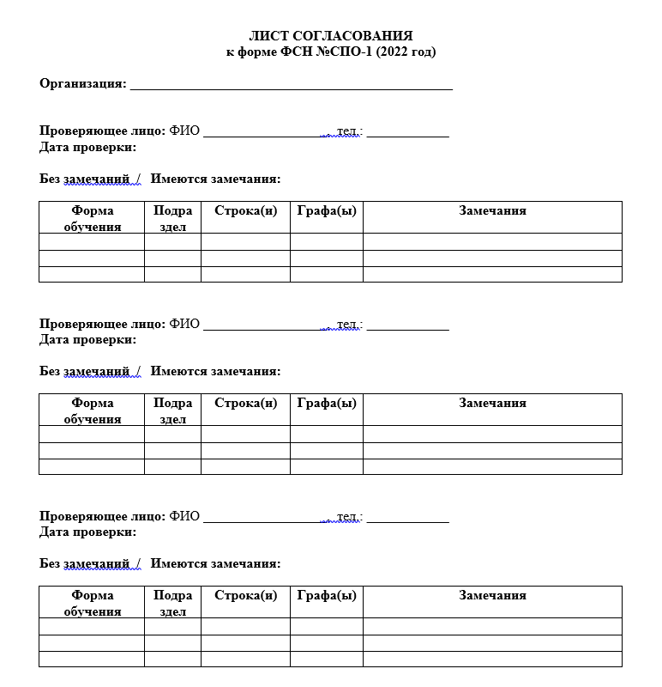
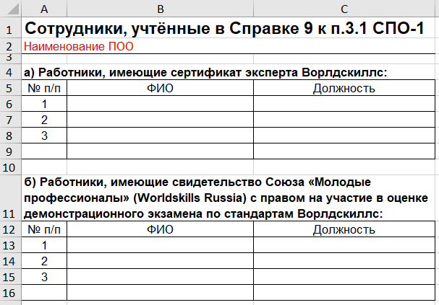
ФОРМА ФЕДЕРАЛЬНОГО СТАТИСТИЧЕСКОГО НАБЛЮДЕНИЯ № СПО-1
Сотрудники ЦПО осуществляют проверку:
на корректность заполнения отчёта, включая соответствие между разделами (Серокурова Л.В.);
сведений о лицах с ОВЗ, инвалидах, детях-инвалидах (Семёнова Н.Г.);
сведений о проведении аттестации с использованием механизма демонстрационного экзамена (Ельцова Л.Н.);
сведений о численности работников, имеющих сертификат эксперта Ворлдскиллс, и/или свидетельство Союза «Молодые профессионалы» (Worldskills Russia) с правом на участие в оценке демонстрационного экзамена по стандартам Ворлдскиллс (Новикова С.М.) – для этого требуется дополнительно предоставить таблицу в Excel со сведениями о сотрудниках:
ОБРАЗЕЦ

Slide 25
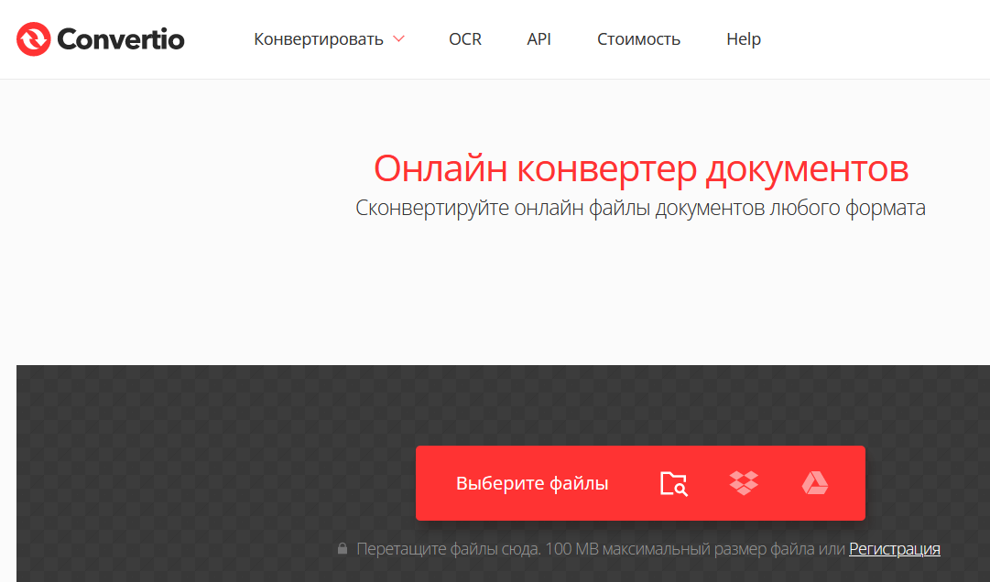
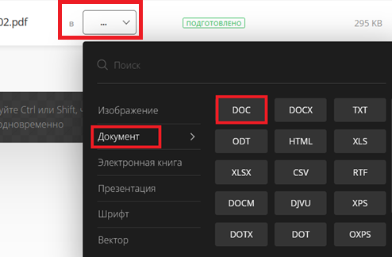
Как преобразовать отчёт из формата PDF в формат Word:
Откройте конвертор по ссылке: https://convertio.co/ru/document-converter
3. Выберите формат, в который необходимо преобразовать файл: в разделе «Документ» – формат «DOC».
2. Нажмите кнопку «Выберите файлы», и выберите нужный файл на своём ПК.
4. Нажмите кнопку «Конвертировать».
5. Скачайте файл после конвертации (кнопка «Скачать»).

